Slide 1
База данных студентов
Соломыкин Вадим

Slide 2
Заголовок
Назначение:
База данных студентов ОО.
Идея:
Создать приложения для простого хранения и редактирования данных студентов ОО в телефоне преподавателя.
Для решения каких задач:
Создание базы данных групп и обучающихся
Редактирование БД
Быстрый доступ к БД

Slide 3
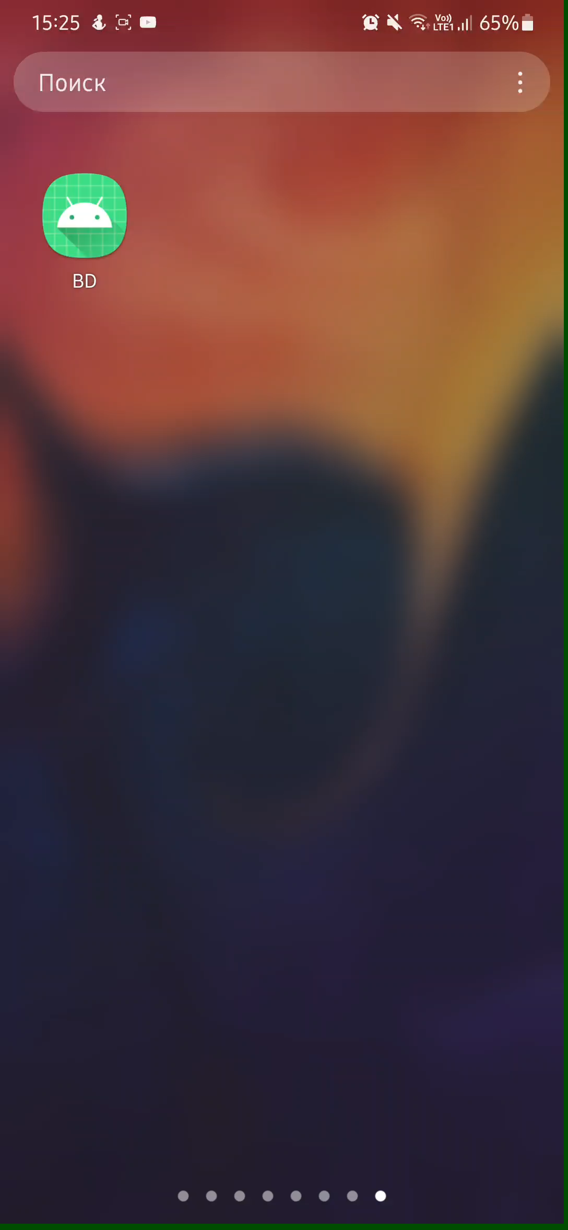


Slide 4
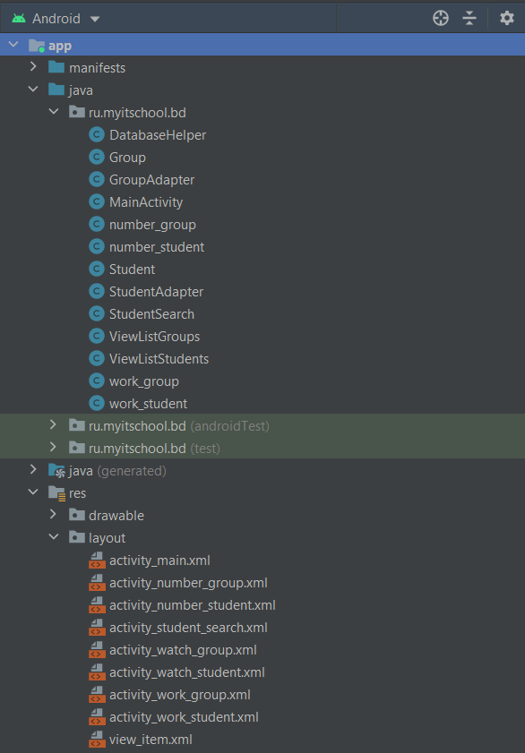
В своём проекте я использовал несколько классов и активностей, необходимых для реализации приложения и приятного им пользования.
Например, класс DBHelper, который нужен для реализации самой БД и кнопок.

Slide 5
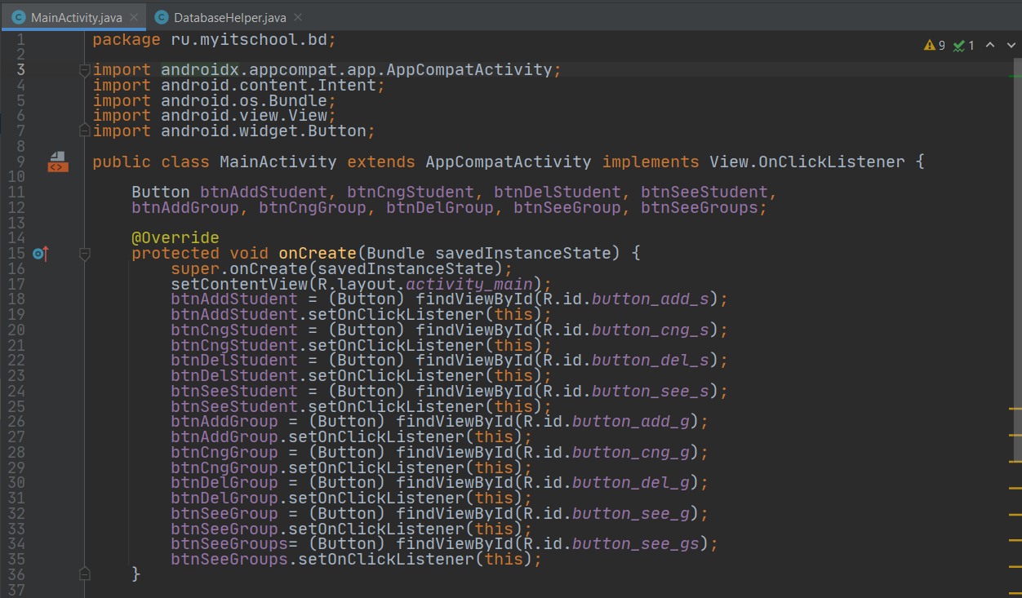
Заголовок
Пример кода:
MainActivity
Объявление кнопок и связь их с лэйаутом
Подзаголовок

Slide 6
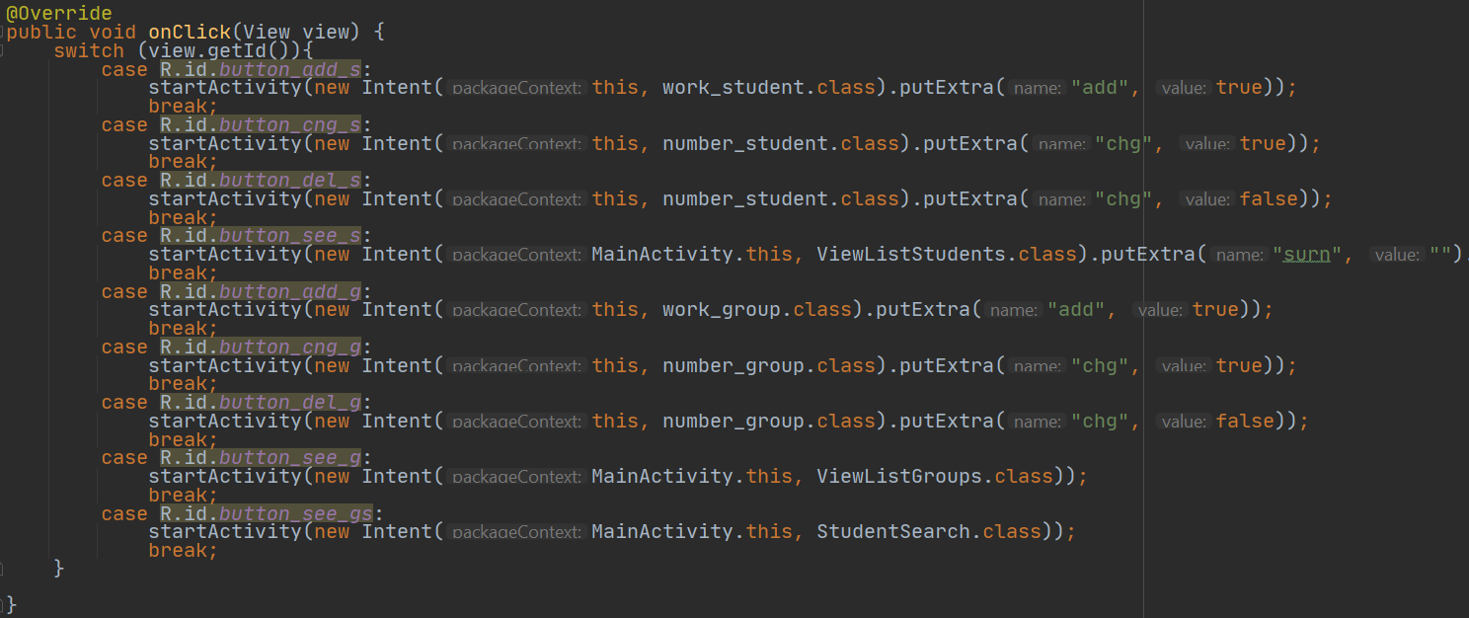
MainActivity: Переход к разным активностям при нажатии кнопок

Slide 7

Заключение:
Что получилось и нет
Проблемы, с которыми я столкнулся
Дальнейшее развитие

